Slide 1





Postignuća u provedbi programa
„Europa za građane” u razdoblju 2007.-2013. u Republici Hrvatskoj

Slide 2
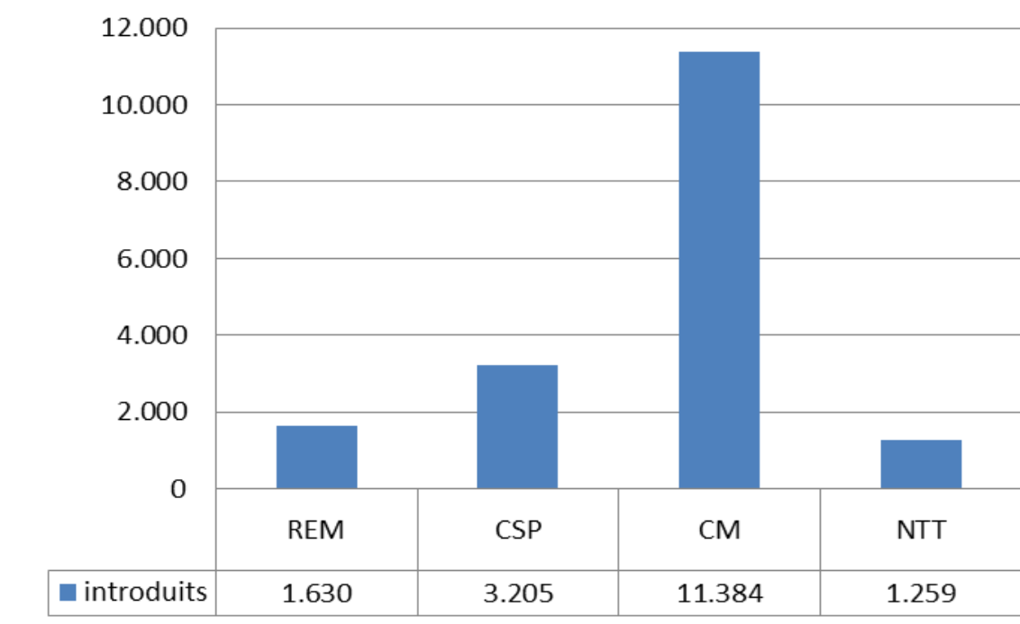
Broj zaprimljenih prijava u periodu 2007. – 2013. za sve zemlje sudionice programa:
Aktivno europsko sjećanje (REM), Aktivno civilno društvo (CSP), Sastanci građana pobratimljenih gradova (CM) Umrežavanje pobratimljenih gradova (NTT)

Slide 3

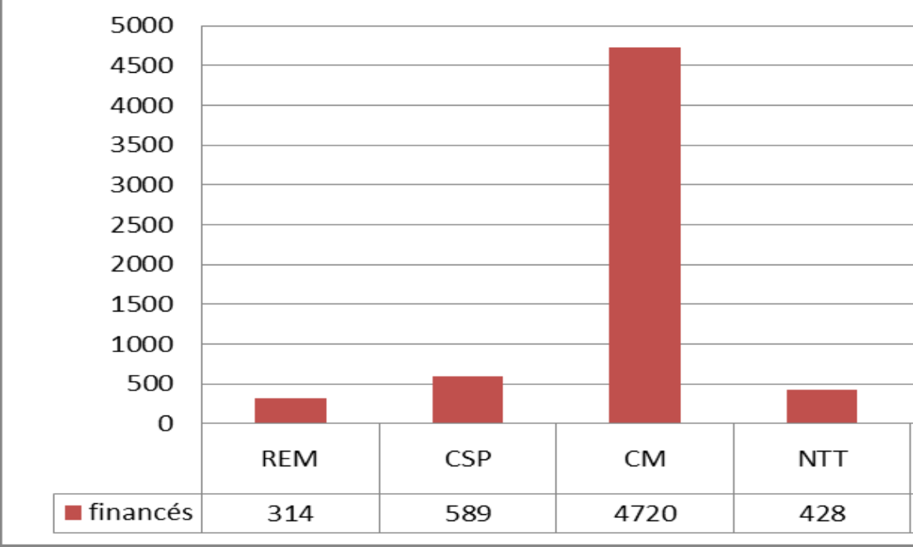
Broj financiranih projekata po aktivnostima za sve zemlje sudionice Programa u razdoblju 2007. – 2013.:
Aktivno europsko sjećanje(REM), Aktivno civilno društvo (CSP), Sastanci građana pobratimljenih gradova (CM) Umrežavanje pobratimljenih gradova (NTT)

Slide 4

Odnos broja projektnih prijava u 2007. godini i 2013. godini prema zemljama sudionicama Programa:

Slide 5
Ukupan broj sudionika u projektima od 2011. do 2013. godine za sve zemlje sudionice Programa:

Slide 6
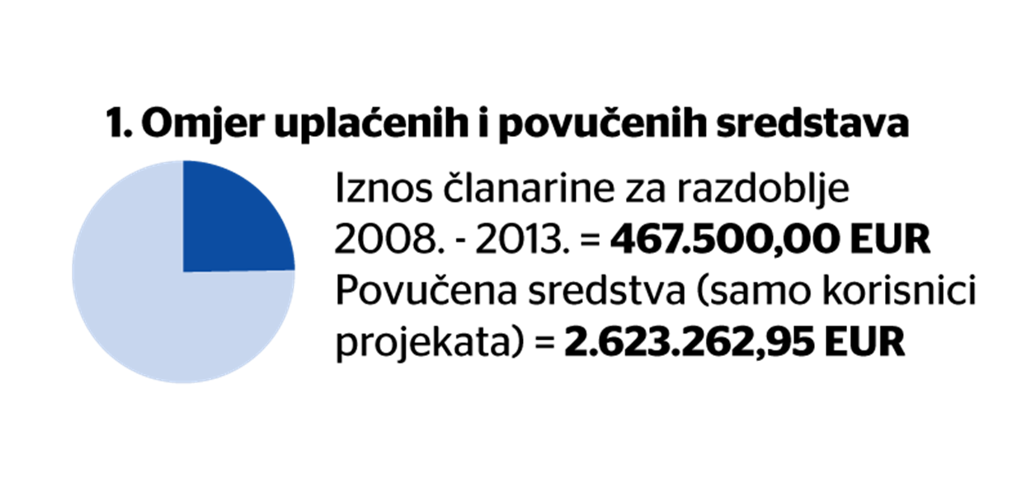
Ukupan proračun Programa za razdoblje 2007. – 2013. iznosio je 215 milijuna eura
U Hrvatskoj:

Slide 7
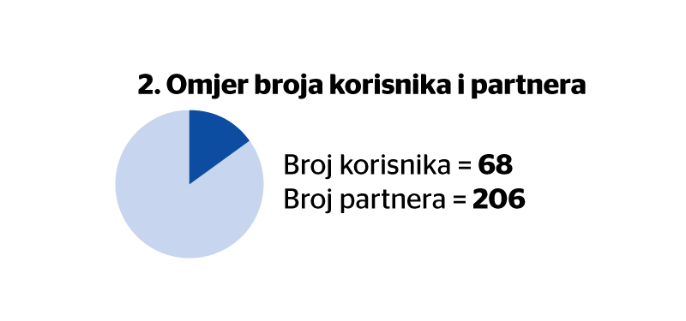
Ukupan broj projekata u kojima su sudjelovali korisnici iz Hrvatske: 274
Ukupan broj financiranih projekata svih zemalja sudionica programa: 6.000

Slide 8
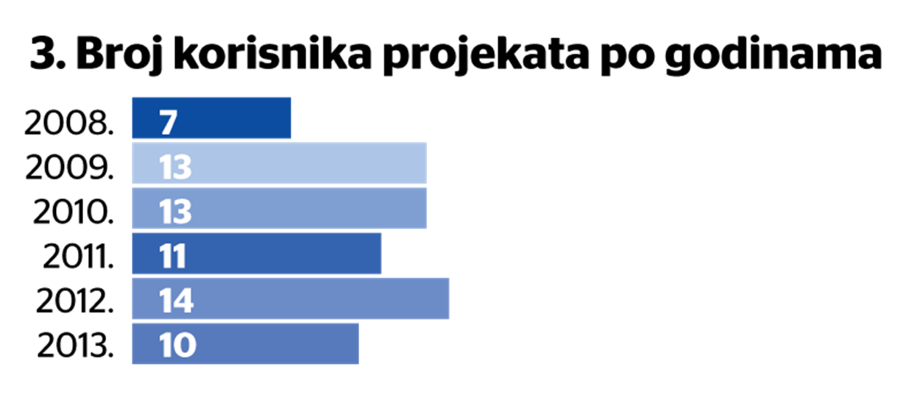
68 korisnika iz Hrvatske bili su nositelji projekata

Slide 9
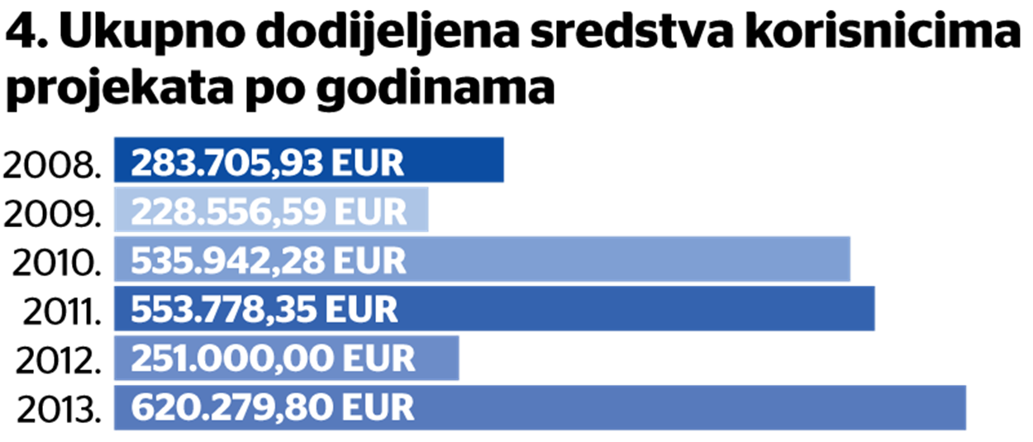
Ukupno dodijeljena sredstva korisnicima iz Hrvatske: 2.473.262,95 €

Slide 10
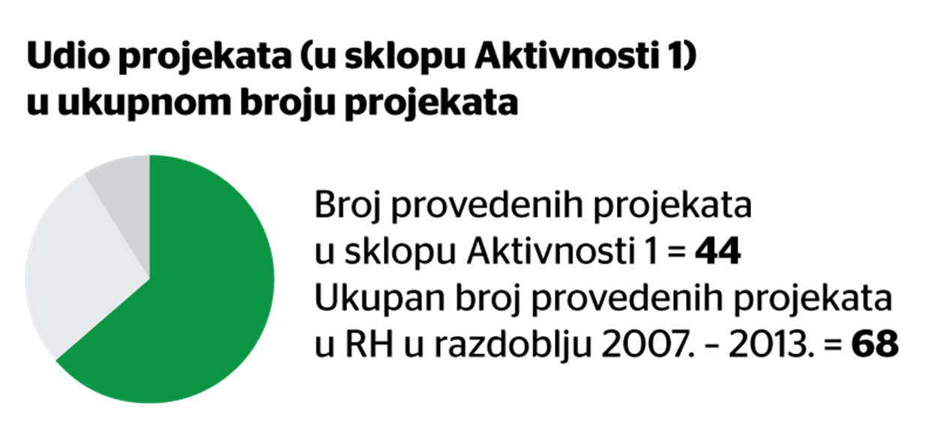
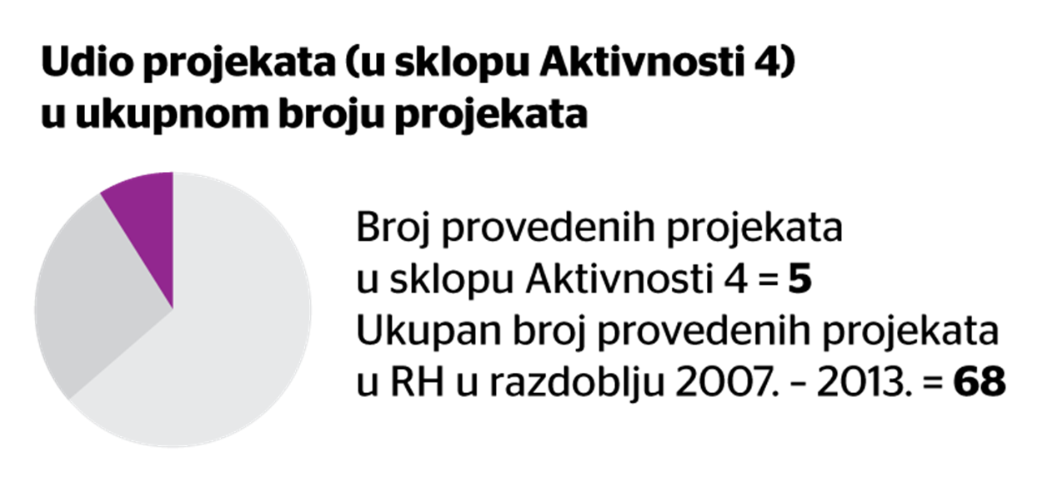
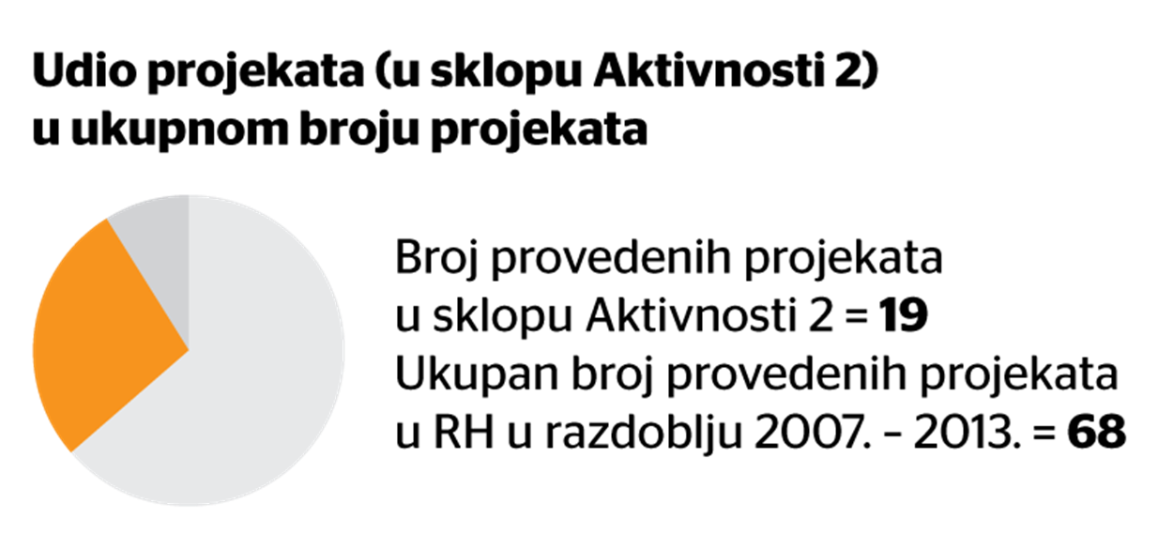

Slide 11
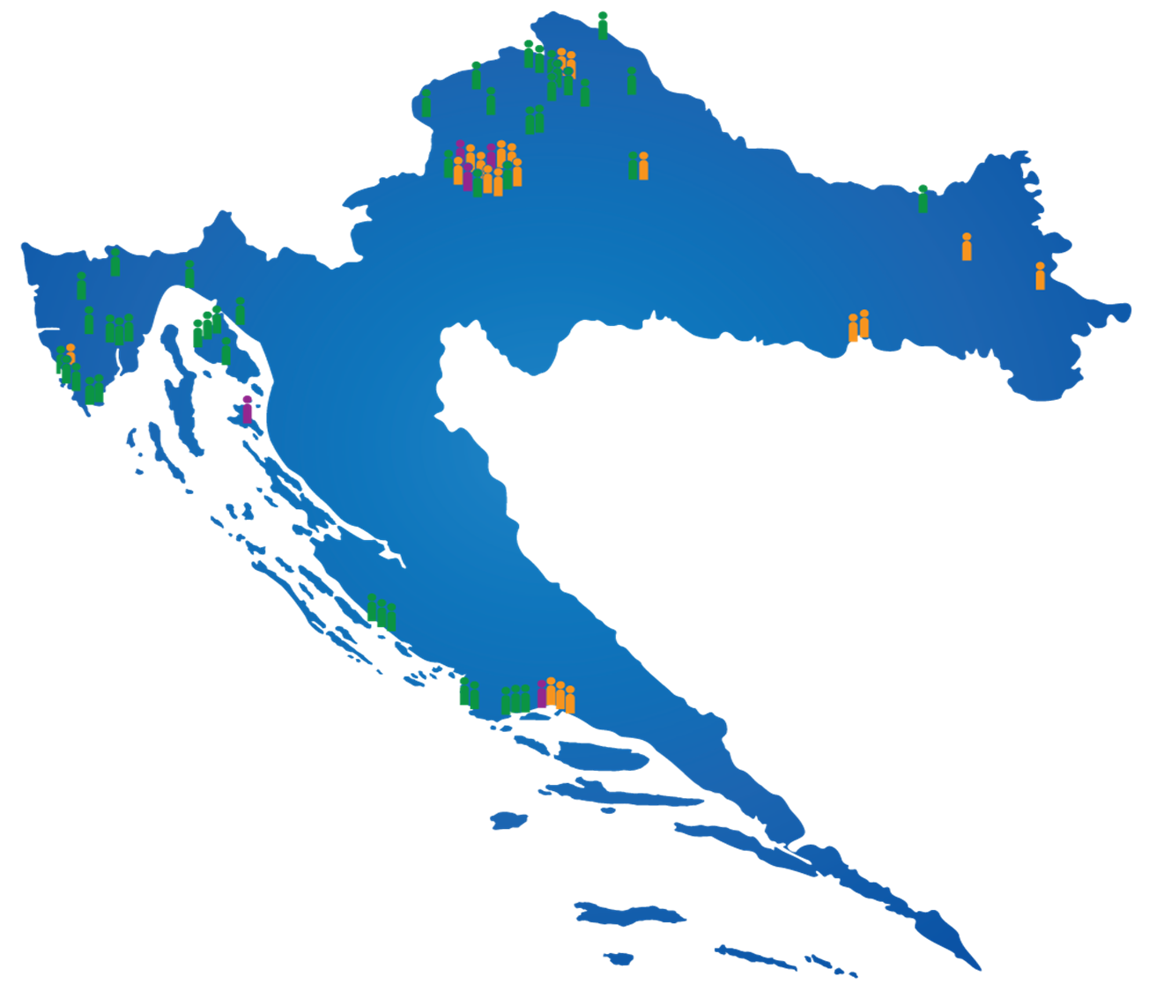

Slide 12
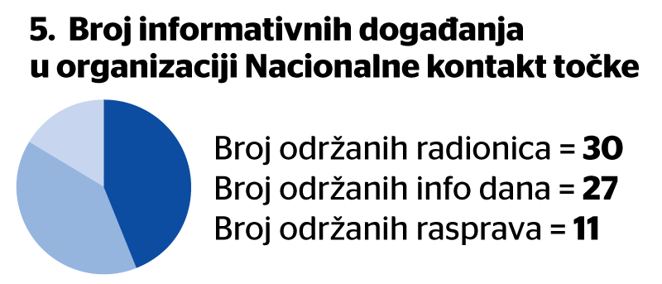
Nacionalna kontakt točka:
Ured za udruge Vlade Republike Hrvatske

Slide 13

…. a sada primjeri dobre prakse

